Slide 1

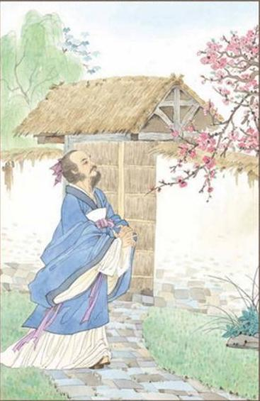
游 园 不 值

Slide 2
作者资料：
叶绍翁，南宋中期诗人，本姓李，祖籍建安（今属福建）。他作为南宋江湖诗派的一员，写下了许多描写田园风光及生活的诗作，其诗长于绝句，写景尤工。

Slide 3
游园不值
值：逢、遇到。
诗题意思：想到花园里去游玩却未遇
到主人，不能进园观赏。

Slide 4
游园不值
应怜/屐齿/印//苍苔，
小扣/柴扉/久//不开。
春色满园/关//不住，
一枝红杏/出//墙来。

Slide 5
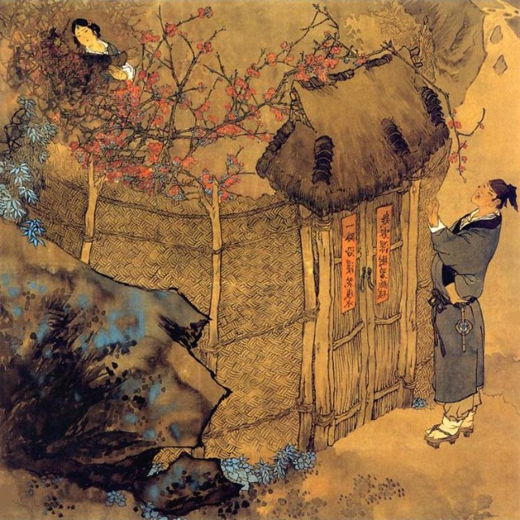
诗人这次未遇主人的游园过程中，发生了什么?看到了什么?想到了什么?
PPT模板：www.1ppt.com/moban/ PPT素材：www.1ppt.com/sucai/
PPT背景：www.1ppt.com/beijing/ PPT图表：www.1ppt.com/tubiao/
PPT下载：www.1ppt.com/xiazai/ PPT教程： www.1ppt.com/powerpoint/
资料下载：www.1ppt.com/ziliao/ 范文下载：www.1ppt.com/fanwen/
试卷下载：www.1ppt.com/shiti/ 教案下载：www.1ppt.com/jiaoan/
PPT论坛：www.1ppt.cn PPT课件：www.1ppt.com/kejian/
语文课件：www.1ppt.com/kejian/yuwen/ 数学课件：www.1ppt.com/kejian/shuxue/
英语课件：www.1ppt.com/kejian/yingyu/ 美术课件：www.1ppt.com/kejian/meishu/
科学课件：www.1ppt.com/kejian/kexue/ 物理课件：www.1ppt.com/kejian/wuli/
化学课件：www.1ppt.com/kejian/huaxue/ 生物课件：www.1ppt.com/kejian/shengwu/
地理课件：www.1ppt.com/kejian/dili/ 历史课件：www.1ppt.com/kejian/lishi/
Notes:
PPT模板：www.1ppt.com/moban/ PPT素材：www.1ppt.com/sucai/
PPT背景：www.1ppt.com/beijing/ PPT图表：www.1ppt.com/tubiao/
PPT下载：www.1ppt.com/xiazai/ PPT教程： www.1ppt.com/powerpoint/
资料下载：www.1ppt.com/ziliao/ 范文下载：www.1ppt.com/fanwen/
试卷下载：www.1ppt.com/shiti/ 教案下载：www.1ppt.com/jiaoan/
PPT论坛：www.1ppt.cn PPT课件：www.1ppt.com/kejian/
语文课件：www.1ppt.com/kejian/yuwen/ 数学课件：www.1ppt.com/kejian/shuxue/
英语课件：www.1ppt.com/kejian/yingyu/ 美术课件：www.1ppt.com/kejian/meishu/
科学课件：www.1ppt.com/kejian/kexue/ 物理课件：www.1ppt.com/kejian/wuli/
化学课件：www.1ppt.com/kejian/huaxue/ 生物课件：www.1ppt.com/kejian/shengwu/
地理课件：www.1ppt.com/kejian/dili/ 历史课件：www.1ppt.com/kejian/lishi/

Slide 6
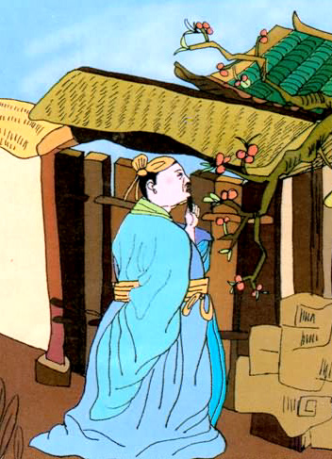

应怜屐齿印苍苔，
小扣柴扉久不开。
可能是主人怕木屐踩坏了青苔，轻轻地敲着柴门，却久久不见有人来开。
心情：失落、扫兴

Slide 7
春色满园关不住，
一枝红杏出墙来。
满园的春色关也关不住，一枝红杏早已伸到围墙外面。
心情：喜悦

Slide 8
游园不值
应怜/屐齿/印//苍苔，
小扣/柴扉/久//不开。
春色满园/关//不住，
一枝红杏/出//墙来。
扫兴
喜悦

Slide 9
院子里百花争艳，火红的杏花、洁白的李花、金黄的迎春花、粉色的芍药花、紫色的月季花，真是五彩缤纷，把院子里装扮的充满生机，院子里生机盎然。杏树高高的举起鞭炮，喜迎春姑娘的来临；春梅迎风绽放，飘出浓郁的芳香；月季花也张开笑脸，对着天空高歌。还有许多花含苞欲放，正在明媚的春光里做着香甜的梦。一大片嫩绿的小草把整个院子的地上都铺满了，从院子门口到里屋的小径上长满了青苔，看上去就像铺了层绿绿的地毯！

Slide 10
小 结：
“应怜屐齿印苍苔，小扣柴扉久开。”诗人虽然“游园不值”，但已从“一枝红杏”看到了“关不住”的春天，这充满勃勃生机的浓浓春意让诗人赞叹不已。

Slide 11
课外拓展
城东早春
[唐] 杜甫
诗家清景在新春，
绿柳才黄半未匀。
若待上林花似锦，
出门俱是看花人。
咏 柳
[唐] 贺知章
碧玉妆成一树高，
万条垂下绿丝绦。
不知细叶谁裁出，
二月春风似剪刀。

Slide 12
练习
1、 诗人是抓住哪些景物来表现春天的？
（碧青的苍苔，盛开的红杏。）
2、 “不值”的意思是（ ）。
诗中“ ”这个词写出了“不值”。
没有遇到主人
久不开

Slide 13
根据古诗的内容填空。
《游园不值》的作者是 代诗人 。
诗人游园赏花进不了门，本来是件 的事，
但他从“ ”联想到满园的美好春色，
心情自然也由 转为 。

Slide 14
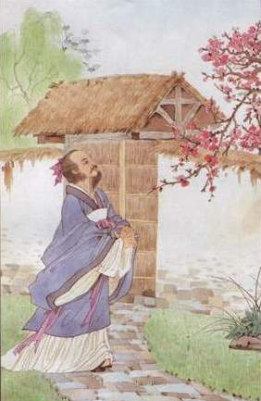
作业１：
背诵古诗。
作业２：
读到“春色满园关不住，一枝红杏出墙来”，你的脑海里出现了怎样的情景？展开想象，写一段话。

